Slide 1

Les bienfaits du sexe
N°4
N°1

Slide 2

Oh femmes et hommes
c’est bienfaits pour
votre santé pour les
coincés du string

Slide 3


Slide 4
18. Le sexe protège la femme contre les maladies mentales
Selon une étude, le sperme, absorbé dans le corps humain aide la femme à réguler ses hormones et donc réduit le risque de maladie mentale.

Slide 5


Slide 6
19. Le sexe soigne le mal de dos
On a montré dans des études que la stimulation vaginale avait pour effet d’augmenter la tolérance à la douleur. L’auto-stimulation du clitoris exerce également un effet analgésique. Selon les chercheurs, ce genre de stimulation peut soulager la douleur causée par les crampes menstruelles, l’arthrite, le mal de dos et diverses autres affections.

Slide 7


Slide 8
20. Le sexe protège contre les caries
Embrasser chaque jour éloigne le dentiste. La salive nettoie et fait diminuer le niveau d’acide qui cause les caries et prévient contre la plaque dentaire.
Un analgésique, dans la salive, baptisé opiorphine soulage les douleurs physiques et les douleurs liées à l’inflammation, selon une étude française

Slide 9


Slide 10
21. Le sexe soulage la drépanocytose
Pendant le rapport sexuel, le cœur bat plus vite et accroît donc le niveau d’oxygène dans le sang et la vitesse de la circulation sanguine. Deux conditions qui évitent la falciformation des hématies et de thromboses.

Slide 11


Slide 12
22. Le sexe contribue au bonheur
Les moments de plaisir et d’affection que nous partageons avec notre partenaire, demeurent inestimables. Et présentent de nombreux effets psychologiques bénéfiques pour notre santé mentale, comme lutter contre la dépression.

Slide 13


Slide 14
Des économistes de l’Université de Warwick se sont amusés à comparer comment la sexualité et l’argent contribuaient au bonheur. Après avoir interrogé 16 000 personnes, la constatation principale est que les personnes qui sont les plus heureuses sont aussi celles qui font d’avantage l’amour. Et l’impact semble être le plus fort chez les individus au niveau d’éducation élevé. Par ailleurs, un revenu supérieur, n’implique par forcément plus de rapports sexuels.

Slide 15


Slide 16
Le vieux dicton « L’argent n’achète pas le bonheur » trouve ici tout son sens pour les chercheurs. Pas besoin de travailler plus pour gagner plus. En faisant simplement l’amour une fois par semaine, plutôt qu’une fois par mois, le bonheur supplémentaire éprouvé devrait être équivalent à 50 000 dollars ( environ 37 000 euros) supplémentaires de vos revenus !

Slide 17
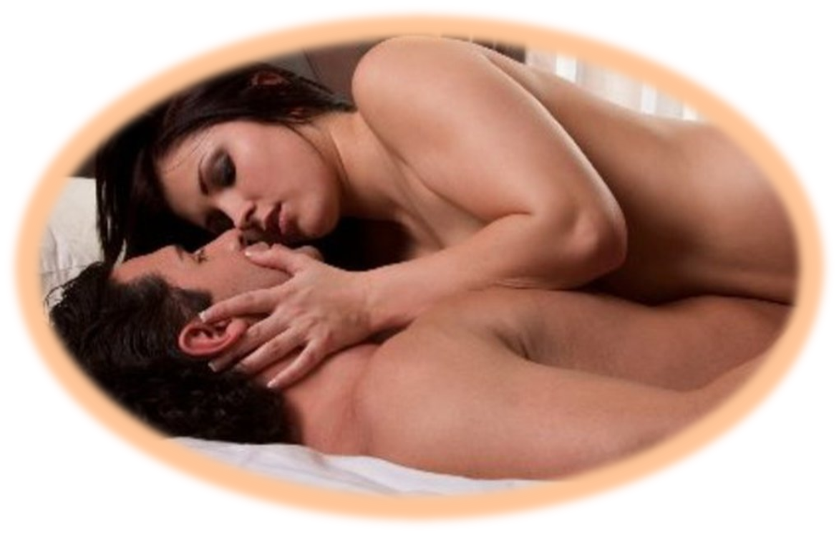
les plaisirs du sexe

